Slide 1
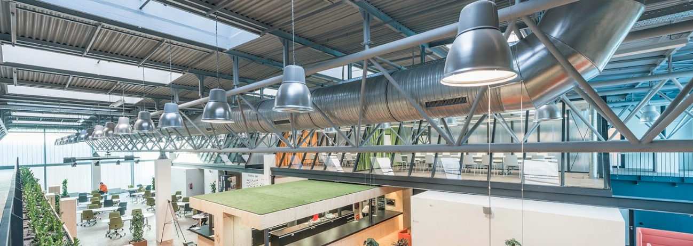

WORKFLOW 2013 V PRAXI
Now … Let’s Talk About …
ONDŘEJ SOUKUP
Mainstream Technologies, s.r.o.
Notes:
Cover #1 Barevny
Pro zmenu obrazku pouzijte funkci “change picture”

Slide 2
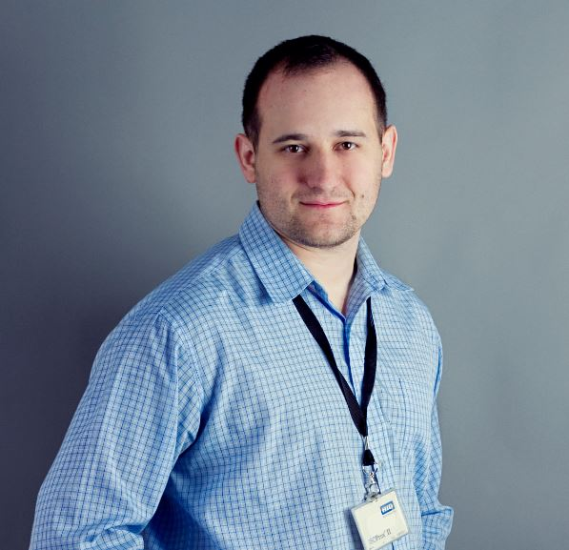

ONDŘEJ SOUKUP
SharePoint architect
MCSE, MCTS, MCITP, MCSA
ondrej.soukup@mainstream.cz
Mainstream Technologies, s.r.o.
ondrej.soukup@mainstream.cz
https://cz.linkedin.com/pub/ondřej-soukup/7b/5b4/570

Slide 3

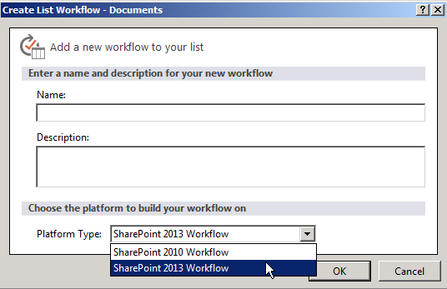
Co je cílem přednášky?

Slide 4
NAŠE AGENDA
1.
Mýty o workflow 2013
2.
Workflow manager - Architektura
3.
DEMO

Slide 5

Now … Let’s Talk About …
Sharepoint 2013
Mýty a pravdy o workflow 2013

Slide 6
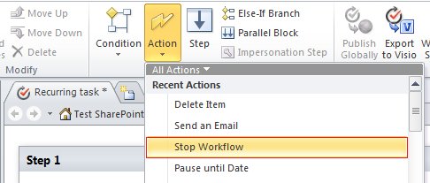
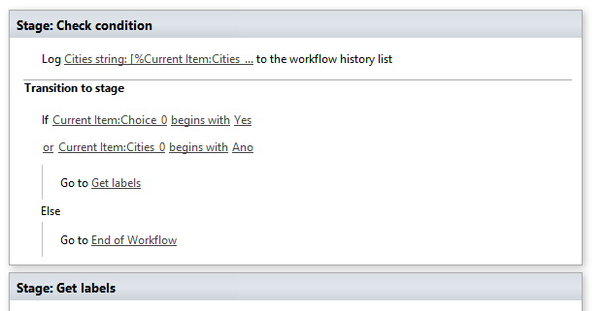
1. Mýtus
Absence akce:
Stop Workflow

Slide 7
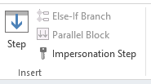
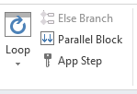
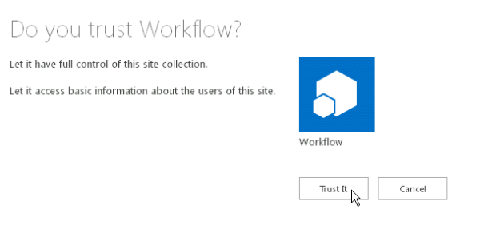
WF 2010
WF 2013
2. Mýtus
Absence:
Impersonation Step

Slide 8

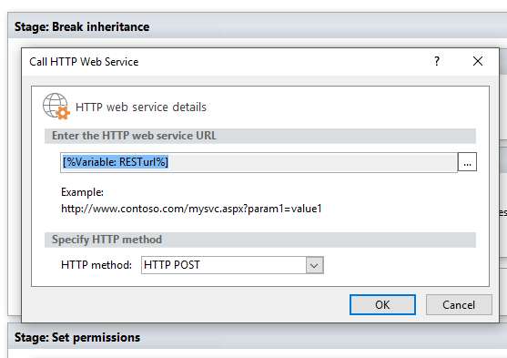
3. Mýtus
Absence:
Změna oprávnění

Slide 9

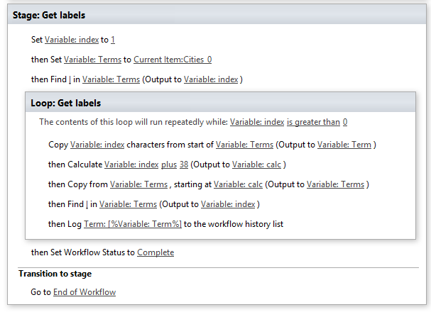
4. Mýtus
Nelze pracovat s: Managed Metadata

Slide 10
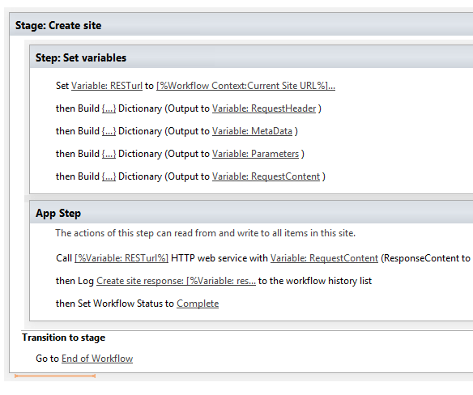
5. Mýtus
Workflow je vždy izolované na web, kde běží.

Slide 11

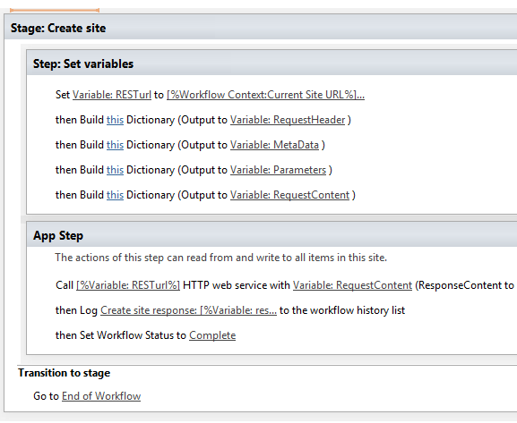
6. Mýtus
Práce v SPD je zdlouhavá.

Slide 12
Now … Let’s Talk About …
Sharepoint 2013
Workflow manager - Architektura

Slide 13




Workflow manager - Architektura
architektura
Access Control
Visual Studio
SharePoint Designer
SharePoint 2013
Events
Content
People
Sharing
2010 WF
OAuth
_API (REST OM)
Workflow Manager
Workflow Services Manager
Instances
Interop
Workflow Client
Service Bus
Deployment
Messaging
WF Service Application Proxy

Slide 14
Workflow manager - Architektura
rest
Možná nějaká ta akce chybí, ale co na tom ….
_api is new alias for _vti_bin/client.svc
Server
Client
REST
OData
JSON
CSOM
JavaScript Library
Silverlight Library
.Net CLR Library
MY MÁME REST !
Custom Client Code
http(s)://{Host Name}/{site}/_api/{namespace}/operation

Slide 15
Workflow manager - Architektura
Oprávnění
Výchozí oprávnění WF APP:
Čtení
Zápis
Mazání
Úroveň oprávnění WF APP lze změnit.
User Permissions
App Permissions
Workflow Permissions

Slide 16
workflow 2013
DEMO
Notes:
/_layouts/15/appinv.aspx
<AppPermissionRequests> <AppPermissionRequest Scope="http://sharepoint/content/sitecollection/web" Right="FullControl" /> </AppPermissionRequests>

Slide 17
DĚKUJI VÁM ZA ÚČAST!
Máte nějaké otázky?
ONDŘEJ SOUKUP

